Slide 1

Lestadiolaisuus

Slide 2
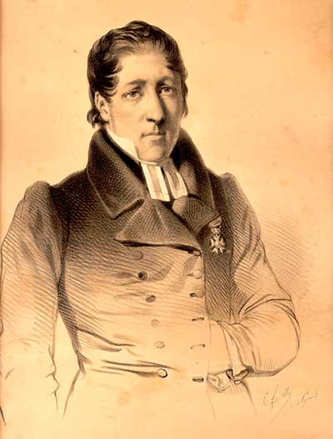
Lestadiolaisuus on 1880-luvun puolivälissä syntynyt enimmäkseen luterilaisten kirkkojen sisällä toimiva herätysliike.
Lestadiolaisuus on nimetty sen perustaneen saarnaaja Lars Levi Laestadiuksen mukaan. Se on pohjoismaiden suurin herätysliike, joka toimii evankelis-luterilaisen kirkon sisällä. ne tekevät lähetystyötä 23 maassa. yhteensä lestadiolaisia on maailmanlaajuisesti eri arvioiden mukaan 141 000-212 000
Kannattajia pääasiassa Suomessa, Ruotsissa, Norjassa, Virossa, Pohjois-Amerikassa. Pienimpiä ryhmiä on muun muassa Afrikassa, Etelä-Amerikassa ja Keski-Euroopassa
Suomessa perinteisiä kannatusalueita ovat Lappi, pohjanmaa, Koillismaa ja Etelä-savo. Ryhmistä vanhoillislestadiolaisuus on laajimmalle levinnyt.

